Slide 1
DiT Caching Seminar
Teacache & ToCa
Shuai Ma 2025.2.21
Notes:
扩散模型消耗的时间很长，可以减少采样步数，也可以减少每步内的时间。介绍一种近一年比较火的技术cache

Slide 2
U-Net Caching
DeepCache (CVPR 2024)
Similar feature maps between adjacent timesteps
Notes:
先介绍两个基础工作。早期的扩散模型基本上都是基于Unet结构的。相邻时间步feature map很相似，考虑缓存上一个时间步的结果。每N步计算一次

Slide 3
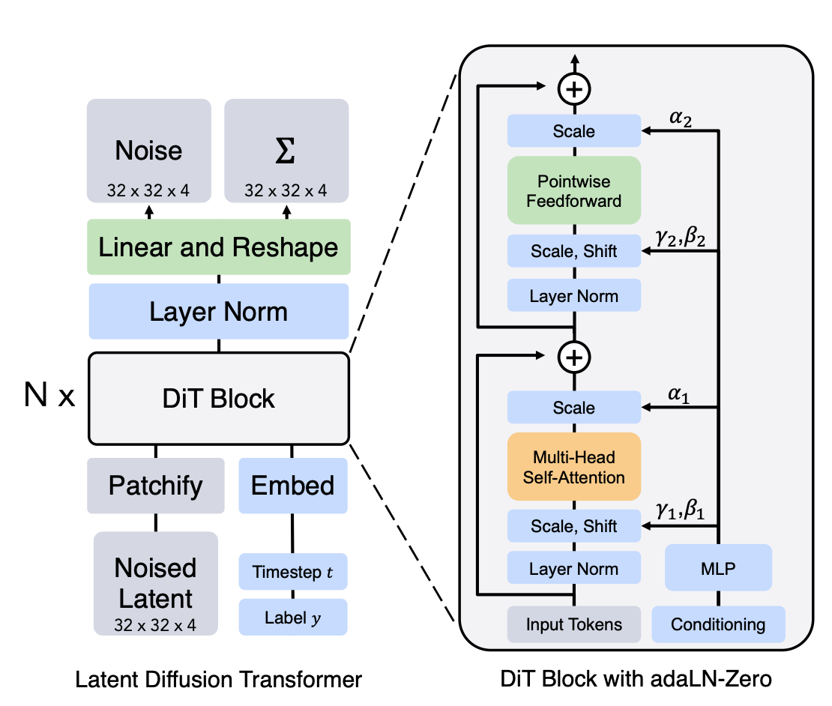
DiT
Scalable diffusion models with transformer (ICCV 2023)

Slide 4
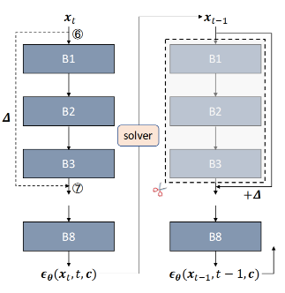
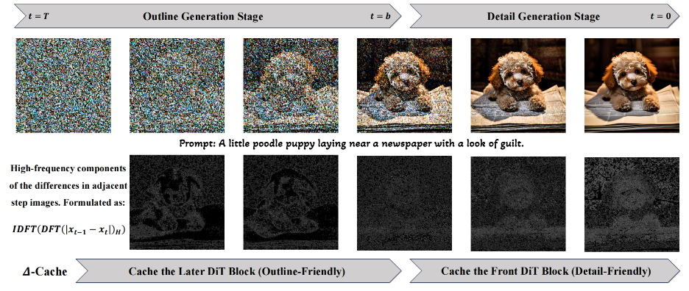
DiT Caching
△-DiT
Front blocks: outline ; Rear blocks: details
T-b:cache rear blocks ; b-0:cache front blocks
Notes:
现在结构多数为DiT

Slide 5
ToCa (token-wise) ICLR 2025
Motivation
Different tokens exhibit different sensitivities to feature caching
Select suitable tokens to cache
Notes:
刚才的方法是block wise的cache，每一次都缓存的使整个block。最新ICLR关于token的cache，是第一篇在token层面上做缓存的
不同token敏感度不同：相邻时间步token差距分布不均；对第一层不同token加相同噪声对最终结果影响也不同，有大有小

Slide 6
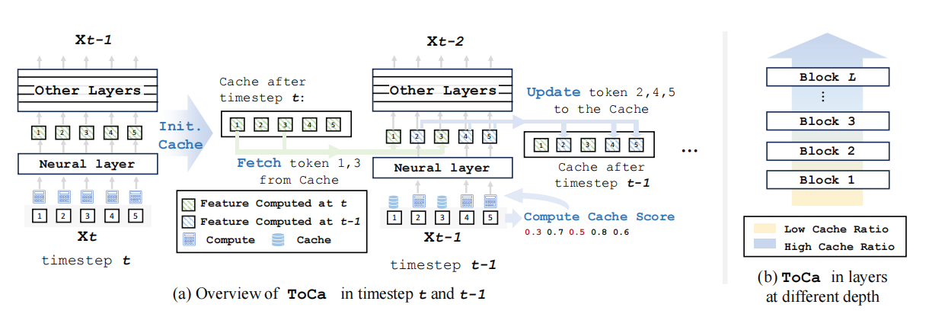
ToCa (token-wise) ICLR 2025
Method
Notes:
固定cache周期N 动态更新cache 定义cache比例R，随DiT block的深浅变化，浅低深高（之后分析）

Slide 7
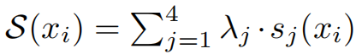
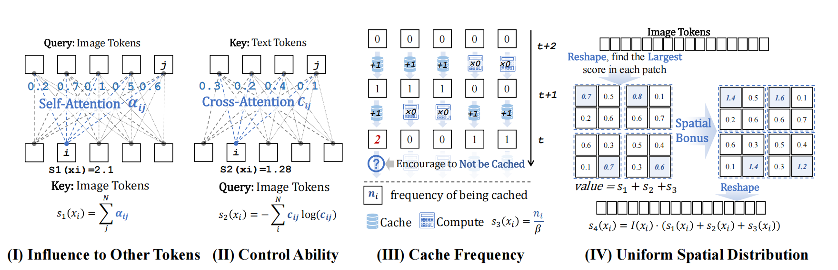
ToCa (token-wise) ICLR 2025
Method
Notes:
1.self attention map按行相加(图片打错了) 2.与text的cross attention交叉熵，如果大代表和多个文本相关，不cache(不太合理，仅与少部分文本相关也可能很重要) 3.重复cache会导致误差指数级累积，计算重复cache次数 4.相邻空间包含相似信息，不能全部cache掉，如果在相邻k*k范围内前三项分数和最高，则I为1，其余为0.四项分数加权求和

Slide 8
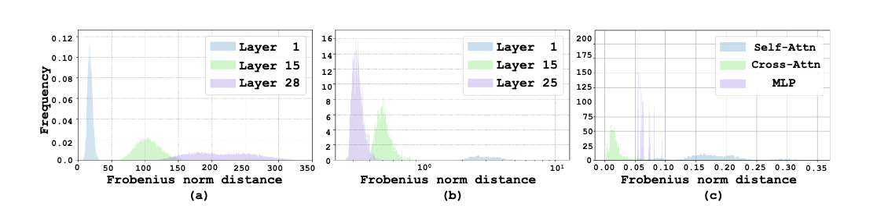
ToCa (token-wise) ICLR 2025
Method
Notes:
1.当前步与上一时间步之间的不同层的差异，不同层对时间敏感程度不同
2. 在不同层的token加相同噪声，对最后一层输出的影响
3.在不同层的种类加相同噪声，对最后一层输出的影响

Slide 9
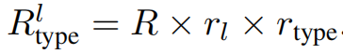
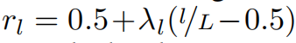
ToCa (token-wise) ICLR 2025
Method
Different ratio for different layers/types
Notes:
浅层经过后续计算容易累计误差，选用小cache比例，深层大
注意到self attention差异传播的快，选用小比例，但是实验发现和全部缓存带来的负面影响差不多，索性都cache
剩下两个板块的r为其计算成本占全部计算成本的比例

Slide 10
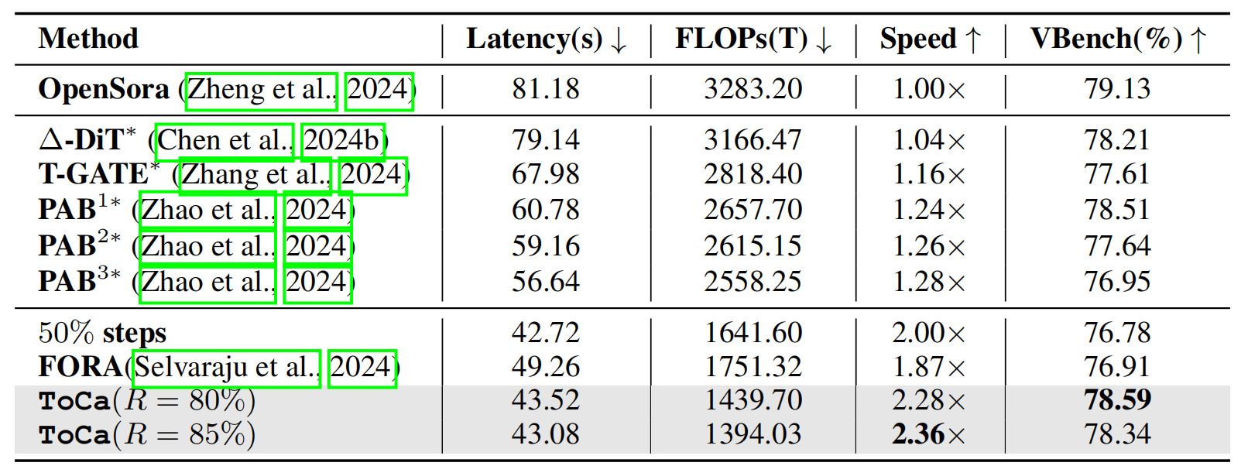
ToCa (token-wise) ICLR 2025
Experiment
Notes:
效果不及Teacache
Video实际设置（检查代码后）：cross attention N=6, 全cache；attention N=3，全cache；MLP N=3,R=85%

Slide 11
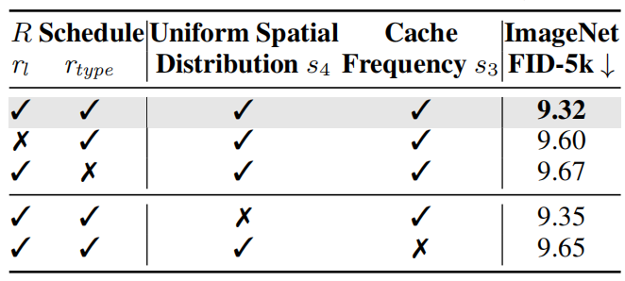
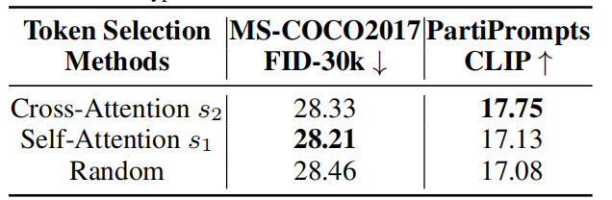
ToCa (token-wise) ICLR 2025
Experiment
Notes:
关于r，s1-4的消融实验，4没什么用，个人感觉启发式算法漏洞很多。1,2相比之下1更侧重降低FID，2更侧重提升CLIP分数
附录中还有一些调参的实验记录，文生视频等试验的具体细节
总结：技术路线不容易follow，但是token 层面加速的第一篇工作，可能有启发性

Slide 12
ToCa (token-wise) ICLR 2025
Thoughts
1. 启发式算法合理性存疑，超参数太多(λ1-3，R)，不简洁
2. token之间计算L2范数是否合适？consine similarity？(SiTo)
3. 相邻步相同层输出token差距很大且分布不均，但block-wise cache的观察都是相邻时间步输出差异很小，这些差异真的影响了生成图片质量吗？(DuCa) Token caching是否真的有必要？
4.未考虑不同timestep的影响，与Teacache怎么结合
不容易follow，但token wise cache可能有启发性

Slide 13
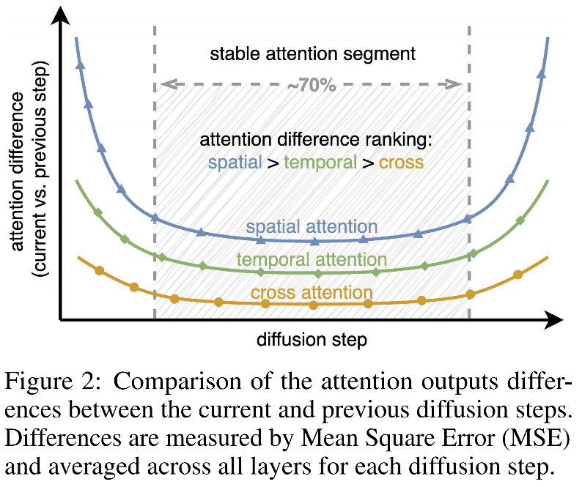
TeaCache (block-wise)
Motivation
differences among outputs are not uniform across timesteps
when can we reuse cached output to substitute the current timestep output？
Notes:
相邻两步的差异关于时间步而言是不均匀的？ 传统方法 U型结构
找到合适缓存的时间步缓存很重要

Slide 14
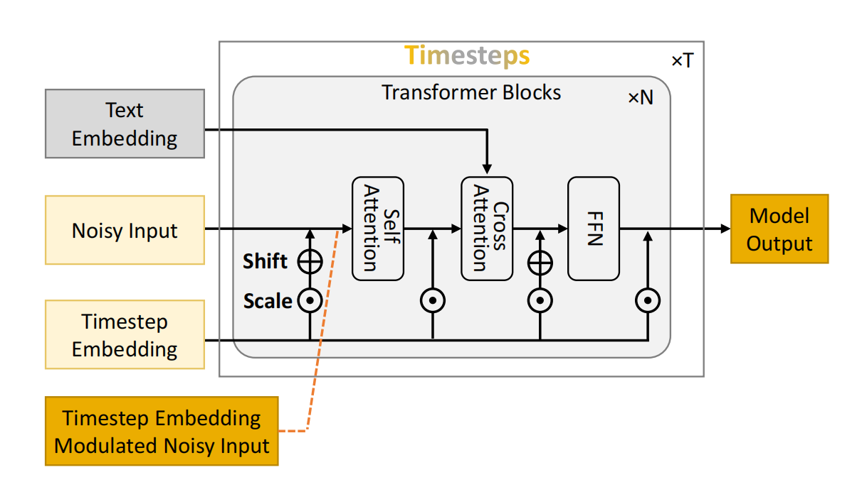
TeaCache (block-wise)
Assumption
There exists a strong correlation between a models inputs and outputs.
Outputs differences ==> Input differences
Inputs：
Text embedding
Noisy input
Timestep embedding
Notes:
直接的找cache时间步的方法：计算两个时间步输出的差，小就cache，但是已经算出来输出了相当于没加速
认为输入与输出有很强的关系 输入有：text，noisy， timestep 其中text不随时间步改变

Slide 15
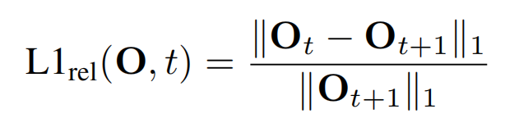
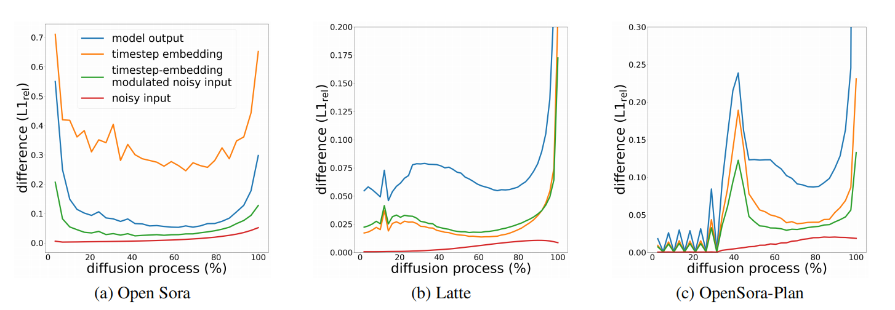
TeaCache (block-wise)
Method
There exists a strong correlation between a models inputs and outputs.
Outputs differences ==> Input differences
Notes:
观察输出L1损失，蓝色为输出，橙色为timestep，绿色为上一步输出经过timestep调制得到的input，相似度高

Slide 16
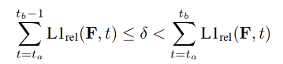
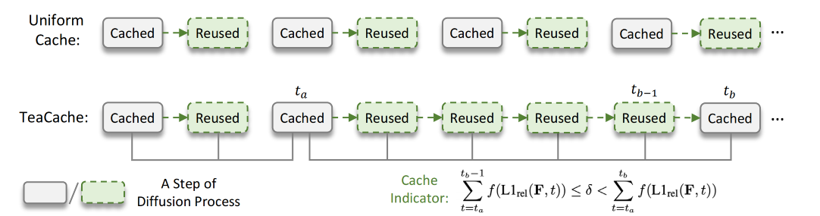
TeaCache (block-wise)
Method
Notes:
F为调制input，累积到阈值前一直cache，到了阈值就重置并重新计算，无固定cache周期，缓存的是output-input的差，如果缓存就不过网络直接加上这个差得到下一步输入

Slide 17
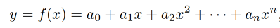
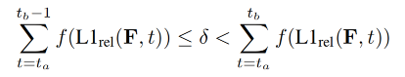
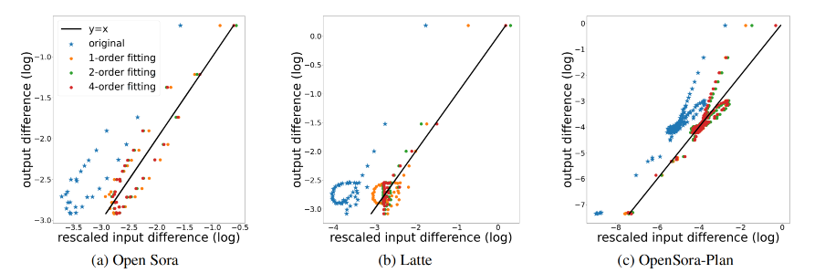
TeaCache (block-wise)
Method
differences in consecutive timesteps are inconsistent (input/output)
Notes:
实际上，调制后的input和output还是有差距。利用70个prompt的input差和output差结果学习多项式函数f，将输入差转化为输出差，由图可见四次基本可拟合y=x直线

Slide 18
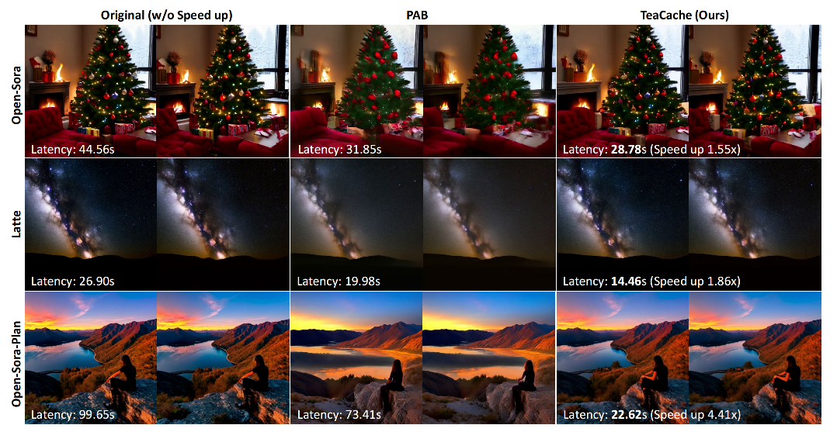
TeaCache (block-wise)
Experiment
Notes:
效果，细节更好，速度最高可达4倍

Slide 19
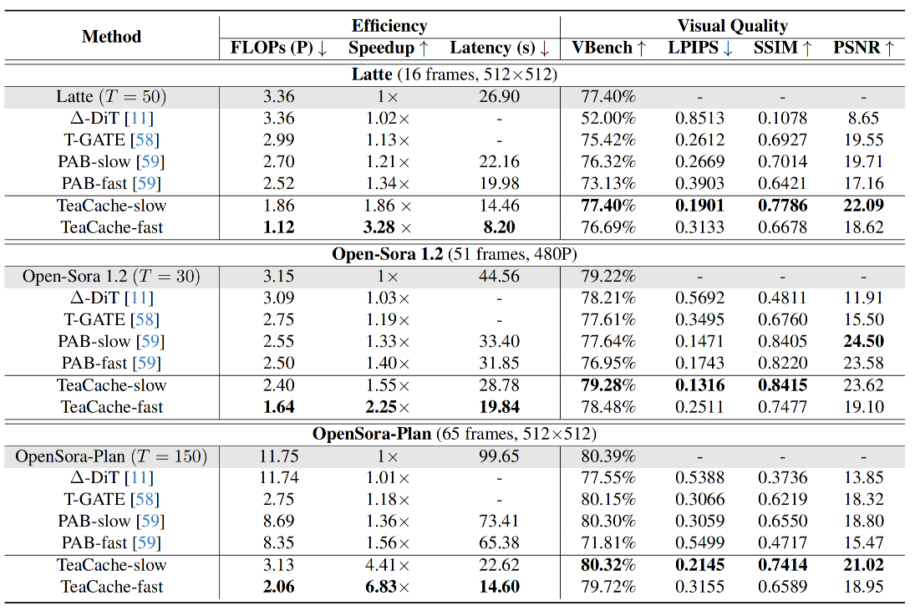
TeaCache (block-wise)
Experiment
Notes:
FLOPs，模型计算量，Vbench评价视频，LPIPS感知损失，SSIM结构相似度，PSNR像素级相似度衡量视觉效果，三个模型效果好

Slide 20
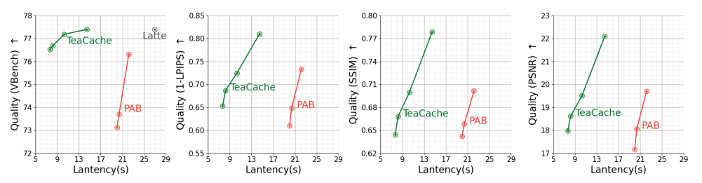
TeaCache (block-wise)
Experiment
Quality-latency trade-off
Notes:
质量和速度之间存在trade-off，但整体都比之前的方法好

Slide 21
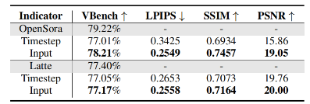
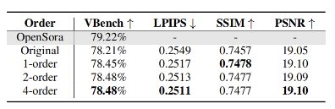
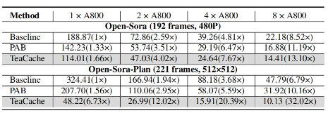
TeaCache (block-wise)
Experiment
Indicator & Polynomial fitting & Multi GPUs
Notes:
只用time/调制input
多项式次数
多卡，不同分辨率，帧数

Slide 22
TeaCache (block-wise)
Thoughts
1. 没有考虑不同种类，不同层attention的区别，直接缓存输入与输出的差
2. 连续缓存时连续时间步差值基本不变(还需要过最后一层MLP)，损失线性增长，考虑加入加权λt(Harmonia)
3. 多项式系数是70个prompt上学习出来的固定参数，是否在不同prompts上鲁棒，同时不同模型需要更换不同的参数
4. U形结构应该是针对一个prompt最终输出观察的结果，不同layer/prompt还是U形结构吗？参考文章opensora，opensora-plan，latte可视化结果结构不同

Slide 23
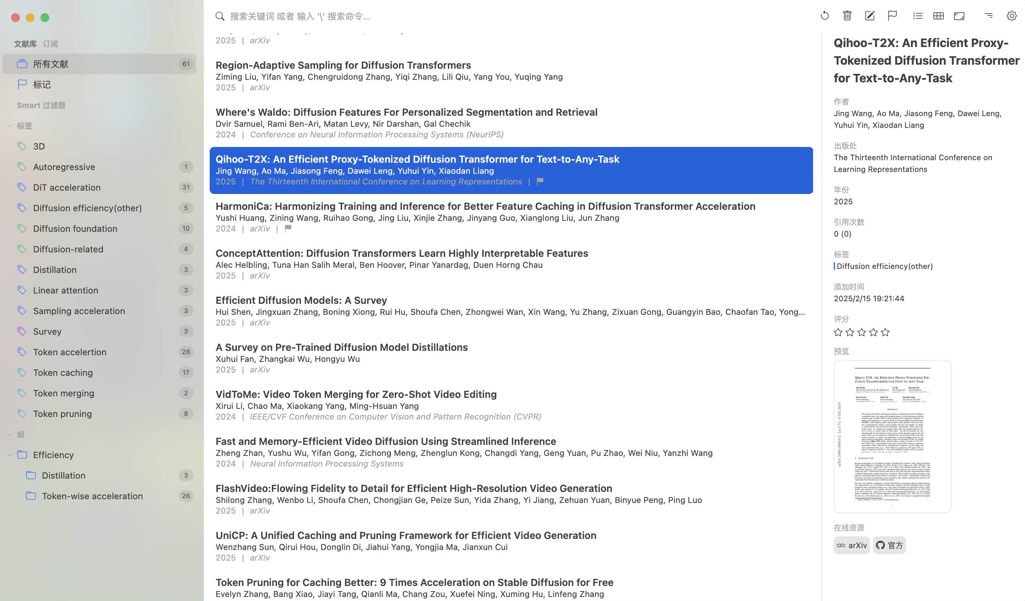
Paperlib

